Slide 1
Meteorologické družice:
4. Základy zpracování a zobrazení družicových dat
RNDr. Martin Setvák, CSc.
družicové oddělení ČHMÚ
E-mail: martin.setvak@chmi.cz
osobní stránky: www.setvak.cz
verze: 5. 8. 2025

Slide 2
Základy zpracování a zobrazení družicových dat, resp. snímků, potenciální problémy a artefakty, na které si dát při interpretaci pozor
projekce družicových dat, jejich korekce a přemapování
základní úpravy kontrastu, barevné zvýraznění
RGB kompozitní snímky
sendvičové produkty
paralaxa oblačnosti na družicových snímcích
nežádoucí odrazy Slunce uvnitř radiometrů
zrcadlení Slunce na vodní hladině
hlavičkový čas snímků, resp. měření
Martin Setvák, ČHMÚ

Slide 3
Základní zpracování (digitálních) družicových snímků
Kalibrace dat – převod z původních „obrazových hodnot“ naměřených družicí (count value) na nějaké konkrétní fyzikální veličiny, především na:
      intenzitu záření, „radianci“ (angl. radiance)
      odrazivost, resp. „albedo“ v daném kanále
      jasovou (radiační) teplotu (brightness temperature, BT)
Transformace dat – převod nebo úprava původní projekce dat (jak je nasnímala družice)
      geometrická korekce (pouze polární družice)
      geografická transformace („přemapování“, všechny družice)
Opravy (korekce) dat – potlačení různých chyb nebo artefaktů daných technikou snímání
Martin Setvák, ČHMÚ

Slide 4
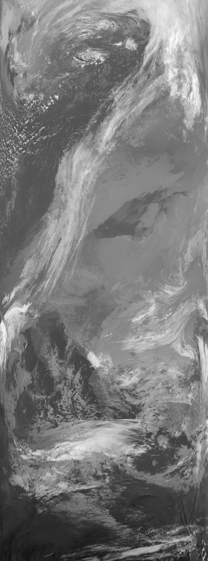
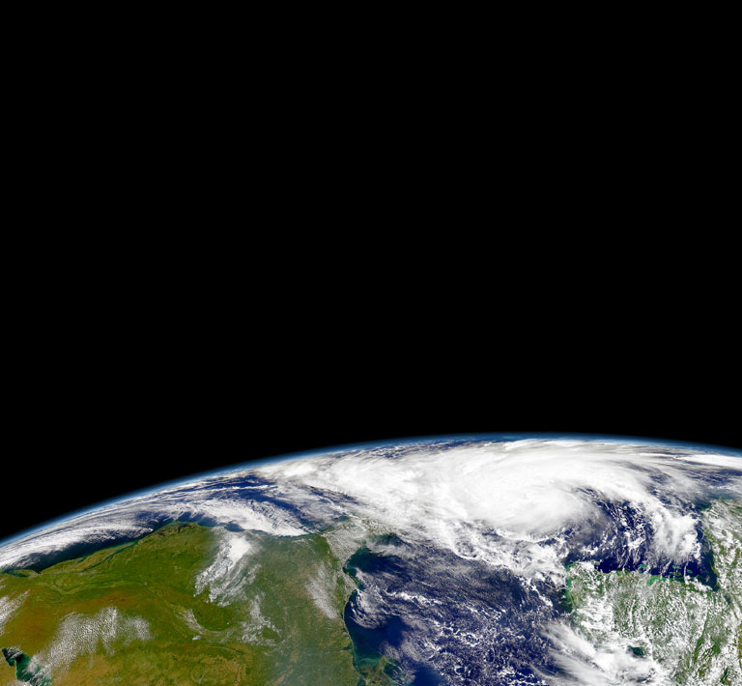
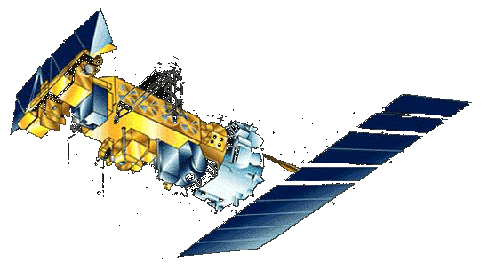
Geometrická korekce dat (snímků) – polární družice
55.4°
55.4°
Martin Setvák, ČHMÚ

Slide 5
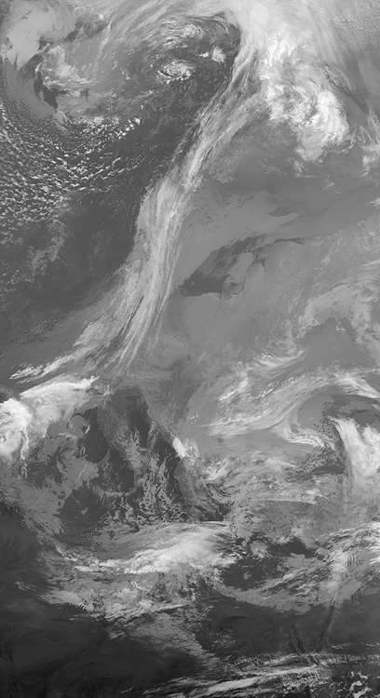

Geometrická korekce dat (snímků) – polární družice
roztažení kraje, sražení středu původní projekce AVHRR pouze roztažení kraje, střed původní
Martin Setvák, ČHMÚ

Slide 6
Geografická transformace dat (snímků) – všechny družice
konverze dat z původní družicové projekce (projekce družic na polární dráze, nebo geostacionární projekce) do zvolené kartografické projekce (angl. remapping, georegistration, navigation, …)
možnost změny velikosti (rozměru) pixlu
nutné při porovnávání (překládání, slučování, …) dat různého původu, z různých zdrojů, přístrojů
    snímků z družic a (pozemních) radarových měření,
    při překládání výstupů z numerických modelů přes družicové snímky
    kombinaci snímků různého rozlišení z jedné družice
    (např. MSG, MODIS)
Martin Setvák, ČHMÚ

Slide 7
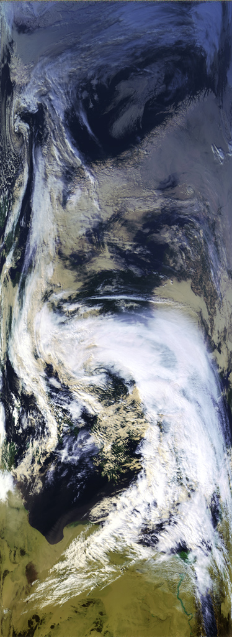
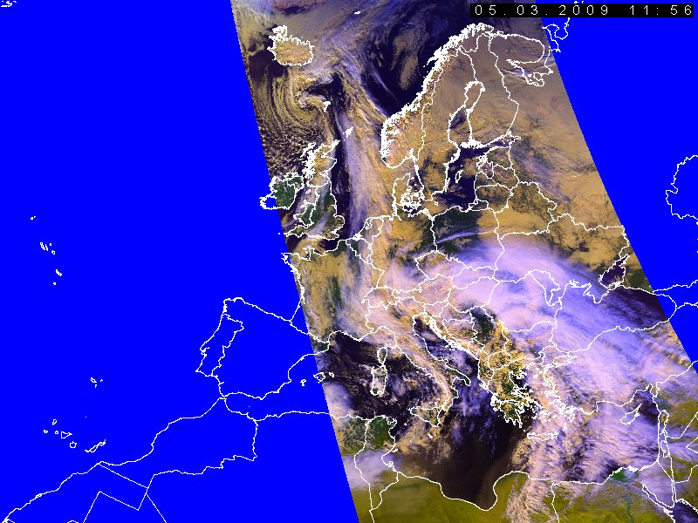
Geografická transformace dat (snímků) – jejich přemapování
… a tentýž přelet po transformaci do polární stereografické projekce
(formát Evropa)
Přelet v původní družicové projekci …
Martin Setvák, ČHMÚ

Slide 8
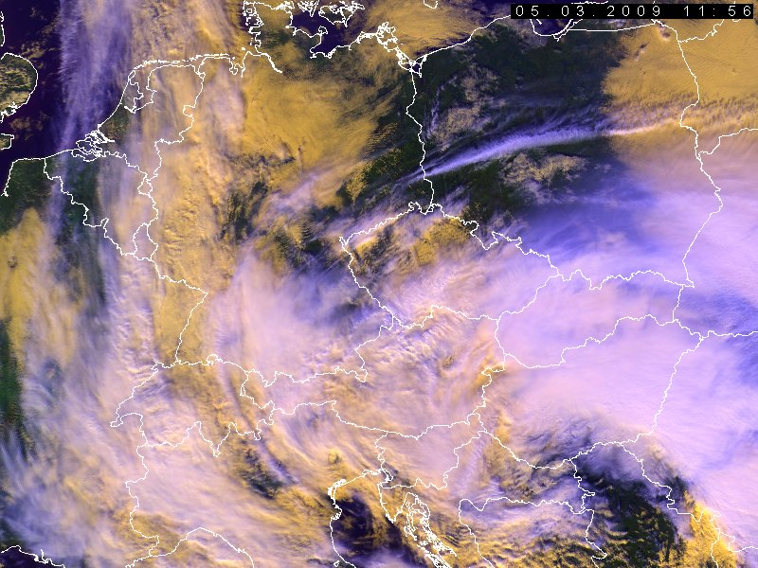
Geografická transformace dat (snímků) – jejich přemapování
… a tentýž přelet po transformaci do polární stereografické projekce
(formát střední Evropa)
Přelet v původní družicové projekci …
Martin Setvák, ČHMÚ

Slide 9
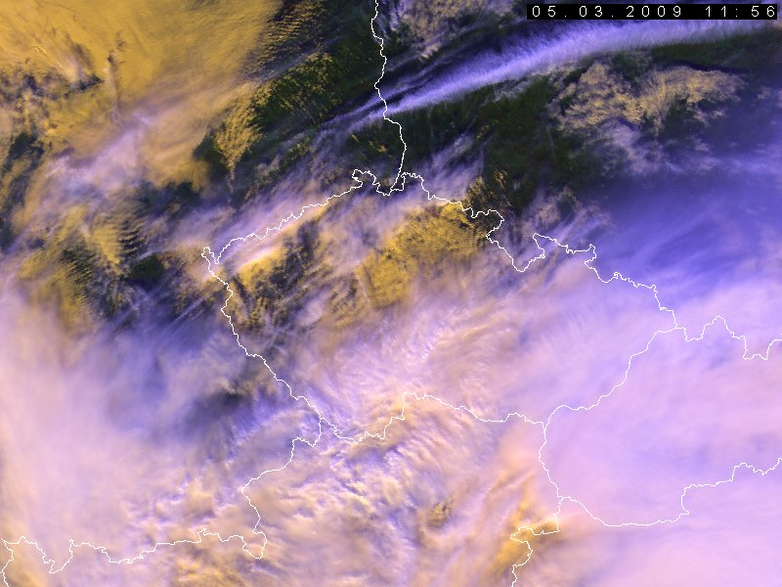
Geografická transformace dat (snímků) – jejich přemapování
… a tentýž přelet po transformaci do polární stereografické projekce
(formát Česká republika)
Přelet v původní družicové projekci …
Martin Setvák, ČHMÚ

Slide 10
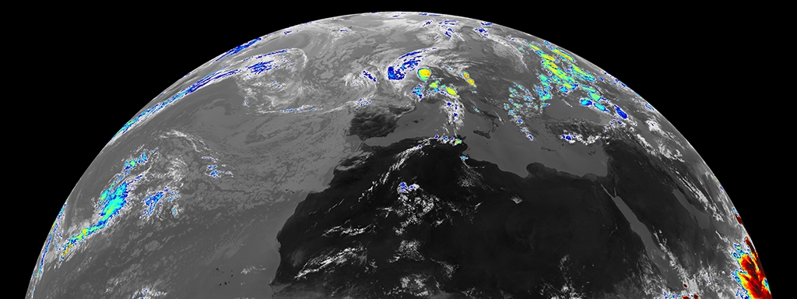
Geografická transformace dat (snímků) – jejich přemapování
MSG-1 2006-06-25 13:45 UTC IR10.8 - původní družicová projekce
Martin Setvák, ČHMÚ

Slide 11
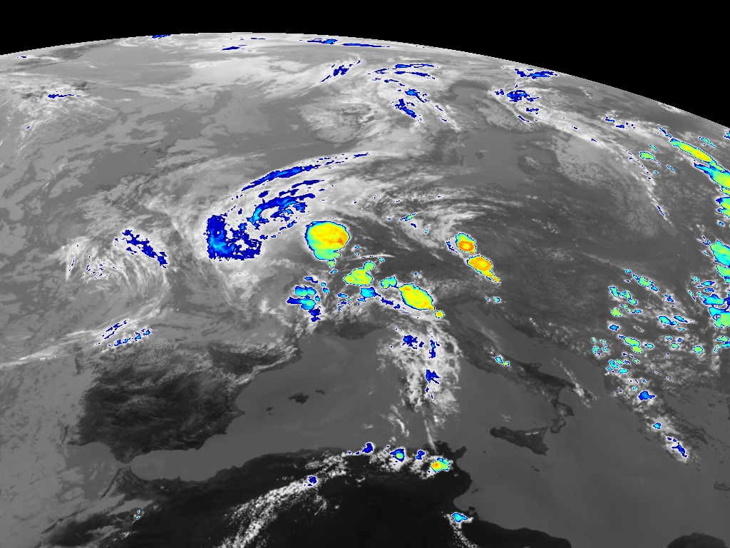
Geografická transformace dat (snímků) – jejich přemapování
MSG-1 2006-06-25 13:45 UTC IR10.8 - družicová projekce, výřez (crop)
Martin Setvák, ČHMÚ

Slide 12
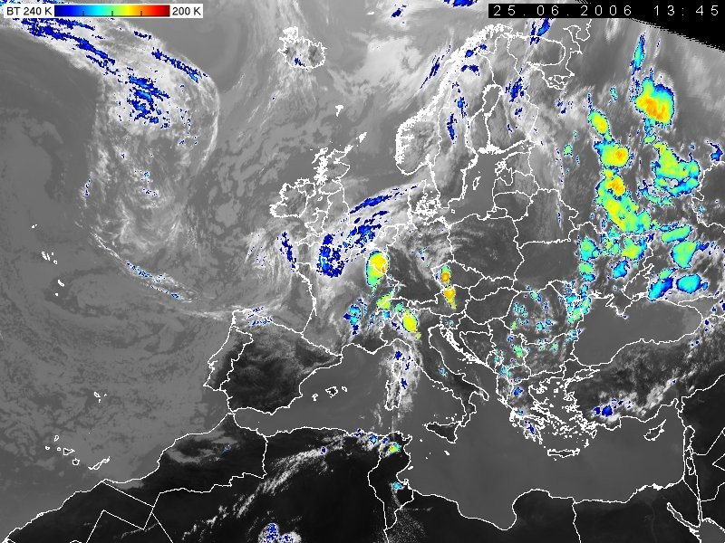
Geografická transformace dat (snímků) – jejich přemapování
MSG-1 2006-06-25 13:45 UTC IR10.8 - polární stereografická projekce, formát Evropa
Martin Setvák, ČHMÚ

Slide 13
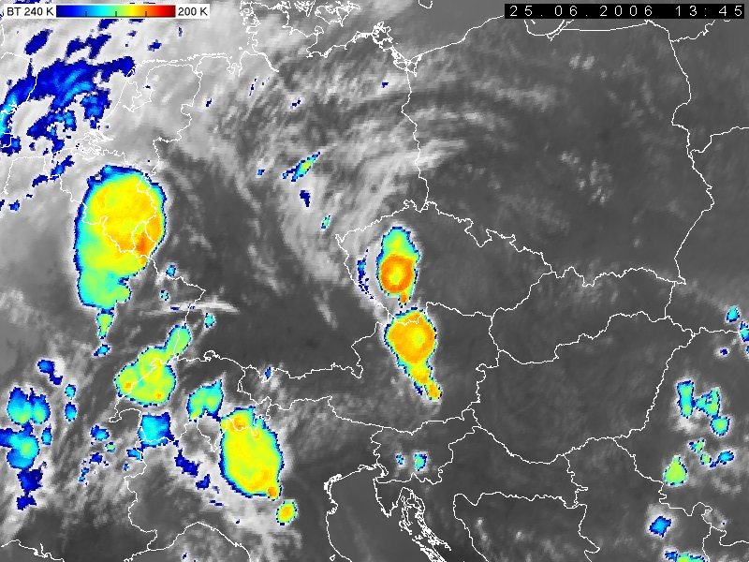
Geografická transformace dat (snímků) – jejich přemapování
MSG-1 2006-06-25 13:45 UTC IR10.8 - polární stereografická projekce, formát střední Evropa
Martin Setvák, ČHMÚ

Slide 14
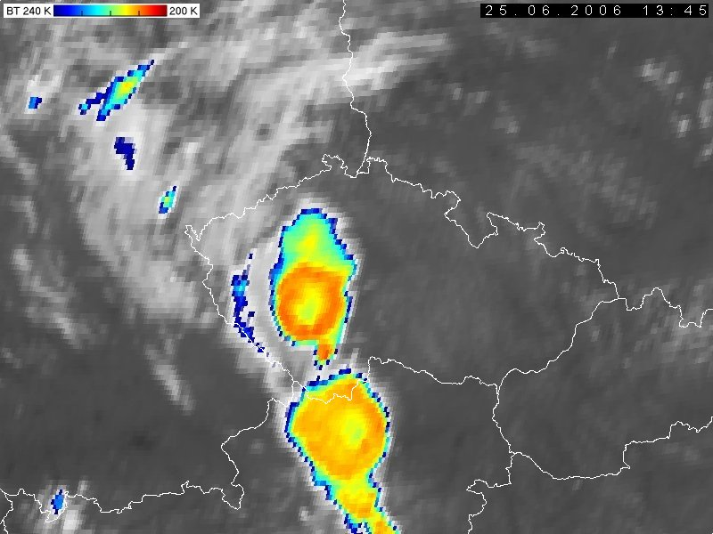
Geografická transformace dat (snímků) – jejich přemapování
MSG-1 2006-06-25 13:45 UTC IR10.8 - gnomonická projekce, formát Česká republika
Martin Setvák, ČHMÚ

Slide 15
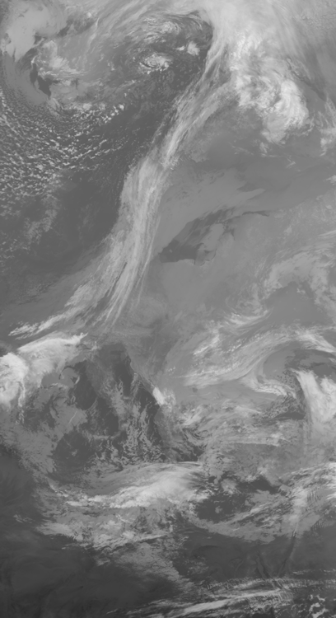
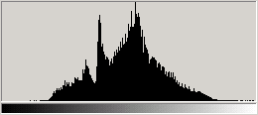
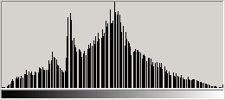
Zobrazení – zvýraznění obrazových dat (snímků)
Histogramy rozložení stupňů šedi
původní
úprava kontrastu
upravený
Martin Setvák, ČHMÚ

Slide 16
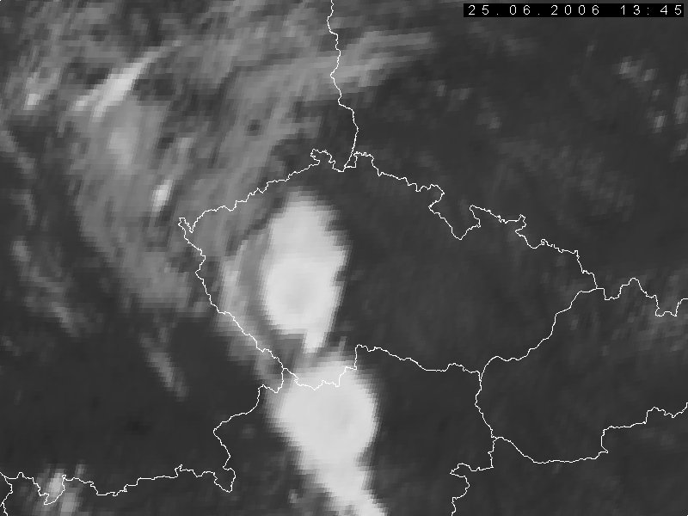


Barevné zvýraznění tepelných snímků (IR kanály) – konvence EUMETSAT
Zvýraznění určitého teplotního intervalu barevnou škálou (angl. color enhancement). Tato konkrétní škála (BT 240-200K) je vhodná pro typické poměry v mírných zeměpisných šířkách (střední Evropa); pro jiné geografické oblasti je nutná její modifikace, především v závislosti na typické výšce tropopauzy. Definice škály, příklady a další informace např. zde: CWG website.
Martin Setvák, ČHMÚ

Slide 17
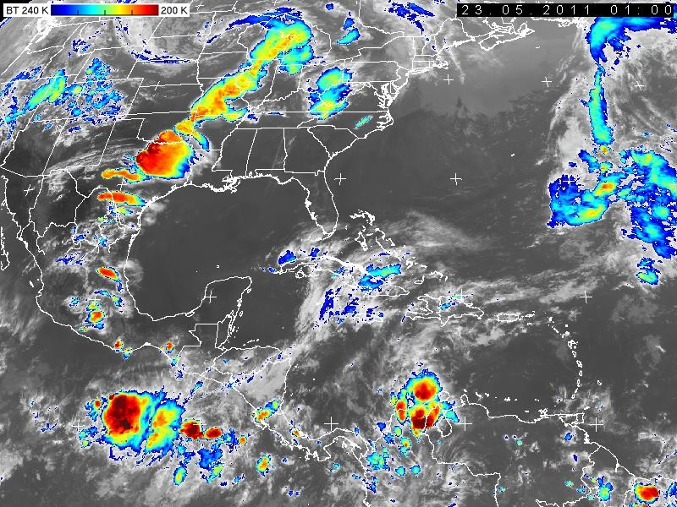
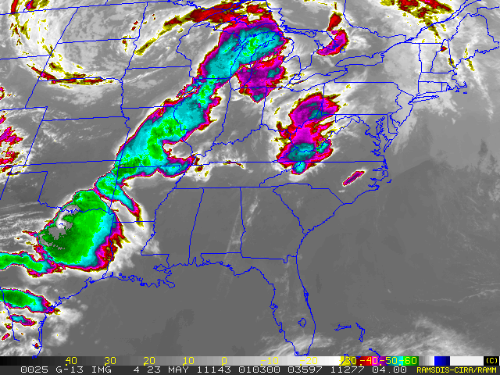
Barevné zvýraznění tepelných snímků (IR kanály) – konvence EUMETSAT
Starší barevné schéma USA
Martin Setvák, ČHMÚ

Slide 18
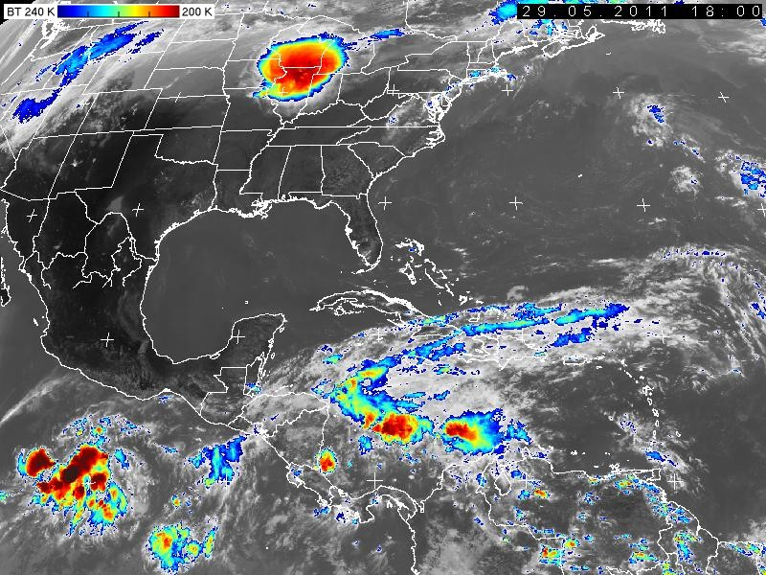
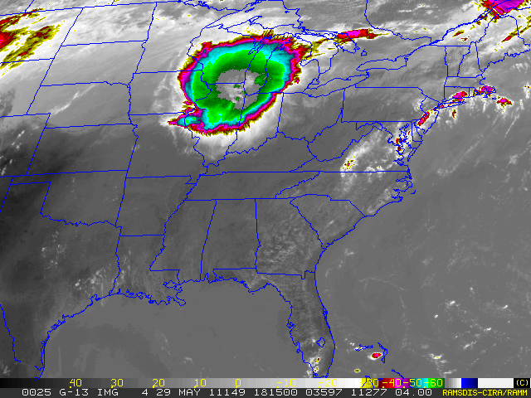
Barevné zvýraznění tepelných snímků (IR kanály) – konvence EUMETSAT
Starší barevné schéma USA
Martin Setvák, ČHMÚ

Slide 19
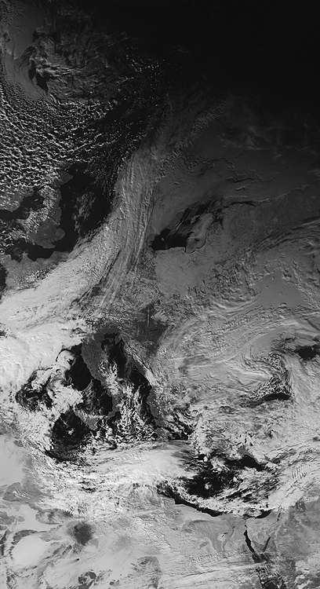
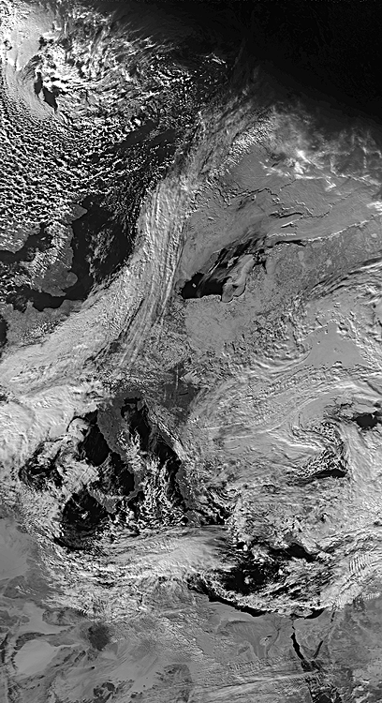
Korekce snímků (dat) na výšku Slunce nad obzorem
Přepočet nasvícení snímku tak, jako by Slunce bylo na celém území snímku ve stejné výšce nad obzorem, nebo přepočtení snímku na „albedo“ daného kanálu
Martin Setvák, ČHMÚ

Slide 20
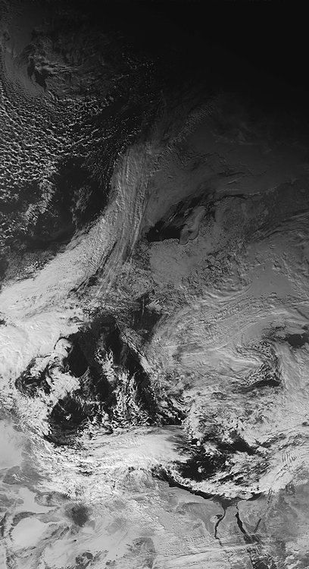
RGB kompozitní snímky (RGB syntéza tří a více spektrálních kanálů)
AVHRR ch1
AVHRR ch2
AVHRR ch4
Martin Setvák, ČHMÚ

Slide 21
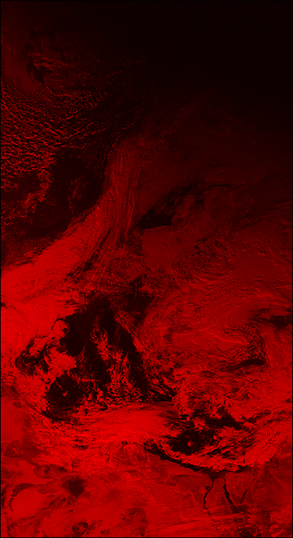
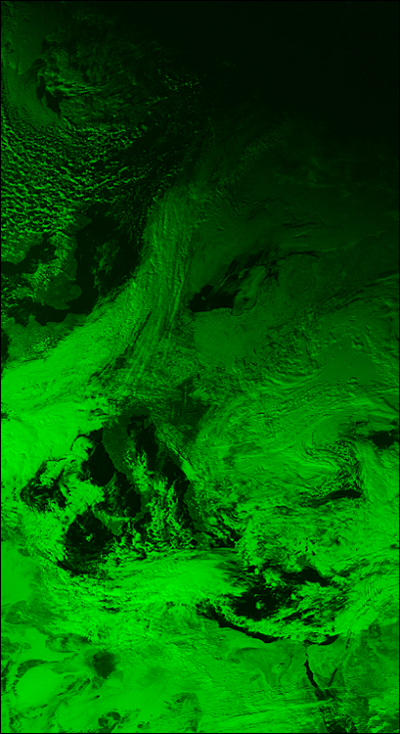
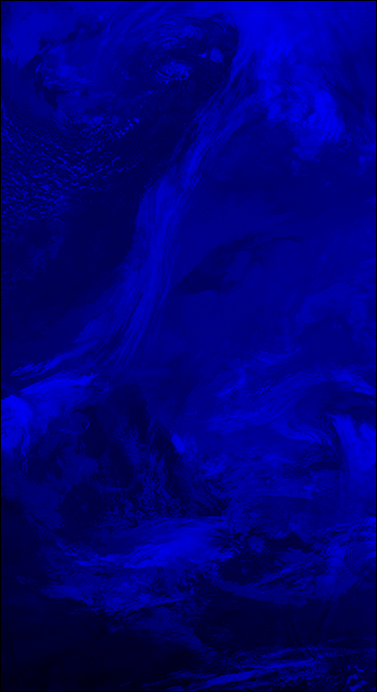
RGB kompozitní snímky (RGB syntéza tří a více spektrálních kanálů)
AVHRR ch1 >>> RED
AVHRR ch2 >>> GREEN
AVHRR ch4 >>> BLUE
Martin Setvák, ČHMÚ

Slide 22
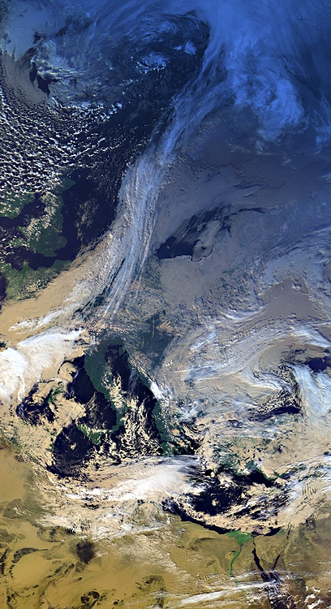
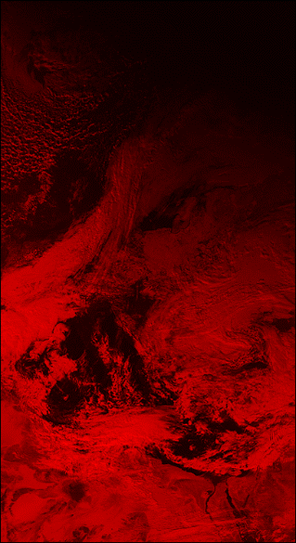
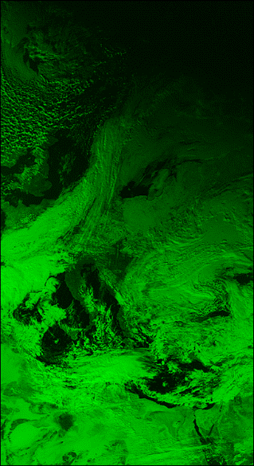
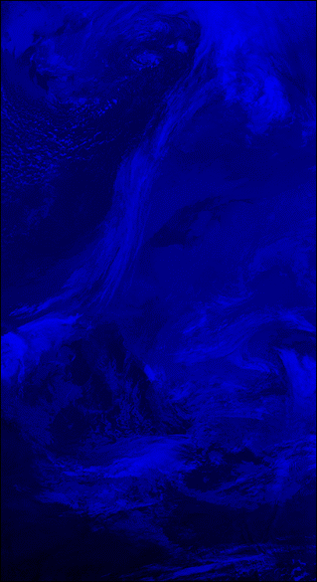
RGB kompozitní snímky (RGB syntéza tří a více spektrálních kanálů)
Martin Setvák, ČHMÚ

Slide 23
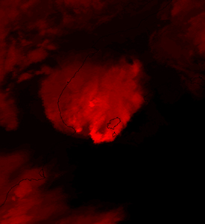
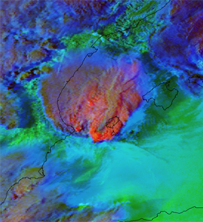
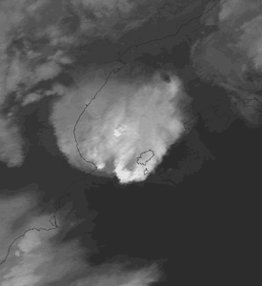
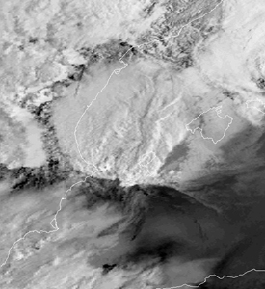
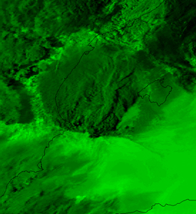
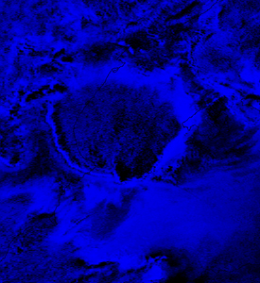
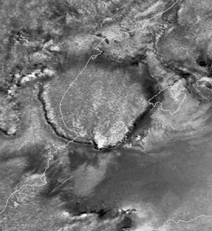
RGB kompozitní snímky (RGB syntéza tří a více spektrálních kanálů)
11 September 1996 1724 UTC NOAA 12
AVHRR ch4 ENH
AVHRR ch3
AVHRR DIF ch (5-4)
Experimentálně používáno již od konce 80. let;
v operativní meteorologii výrazné rozšíření až se startem družic MSG (Rosenfeld, Kerkmann, aj.)
Martin Setvák, ČHMÚ

Slide 24
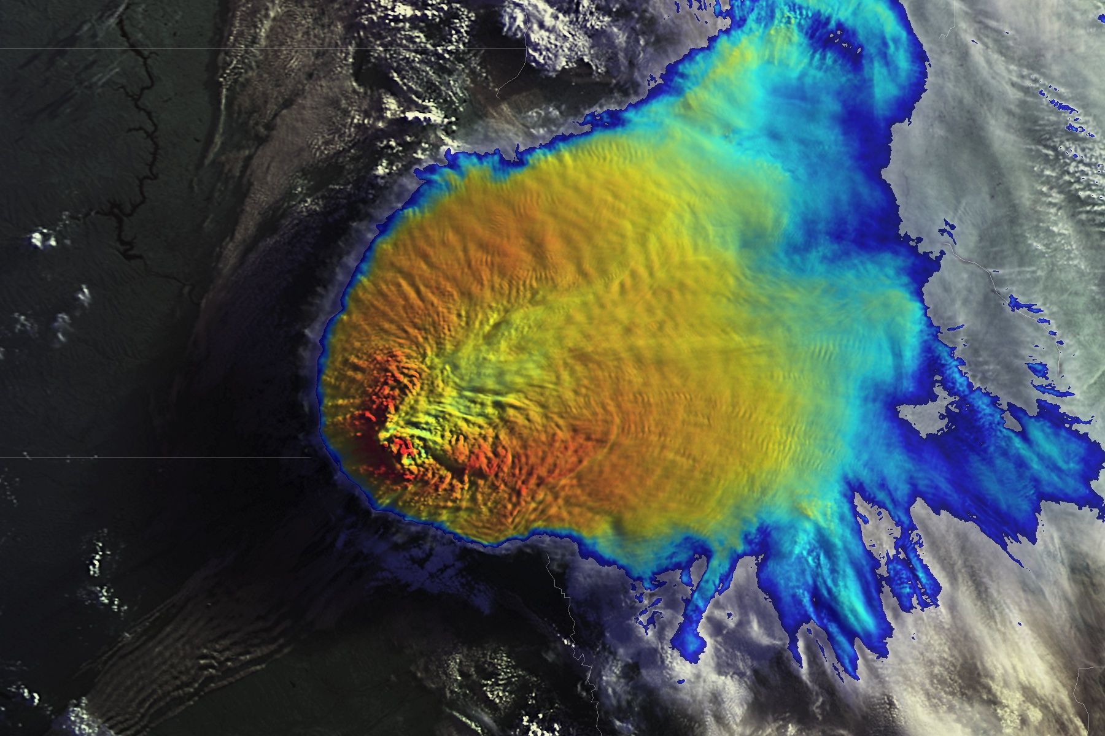
Tzv. „sendvičové“ produkty
2009-07-09 11:35 UTC NOAA 15 (South Dakota, Minnesota, Nebraska, Iowa, U.S.A.)
Martin Setvák, ČHMÚ

Slide 25
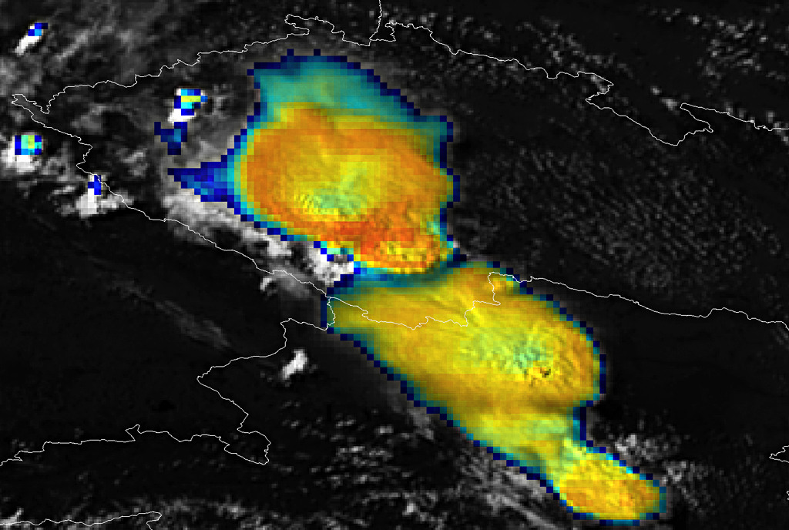
Sendvičové produkty
2006-06-25 Meteosat-8
sendvič HRV + IR10.8
Zobrazení určitého produktu (například barevně zvýrazněného tepelného IR snímku nebo mikrofyzikálního produktu) se snímkem
ve viditelném oboru (nebo jiným RGB produktem) v pozadí;
prolnutí informací jinak zobrazených oběma zdrojovými snímky nezávisle – například teplotního pole z IR kanálu a morfologie horní hranice bouře z kanálu ve viditelném oboru;
alternativa porovnávání zdrojových snímků jejich zobrazením „vedle sebe“ nebo jejich „přepínáním“ (obojí nepoužitelné např. v animacích);
sendvičové produkty = „rodina” produktů (podobně jako RGB kompozitní snímky).;
Martin Setvák, ČHMÚ

Slide 26
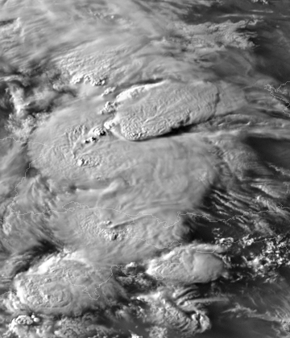
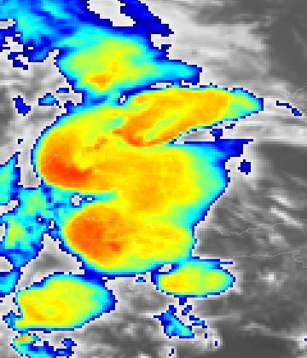
Sendvičové produkty
12 July 2011 17:40 UTC MSG-1, Německo
HRV
IR10.8-BT
Martin Setvák, ČHMÚ

Slide 27
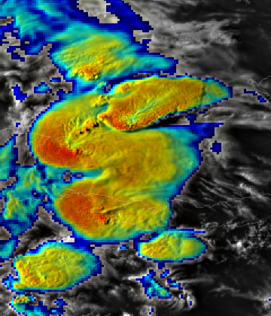
Sendvičové produkty
HRV
sendvič HRV & IR10.8-BT
Martin Setvák, ČHMÚ

Slide 28
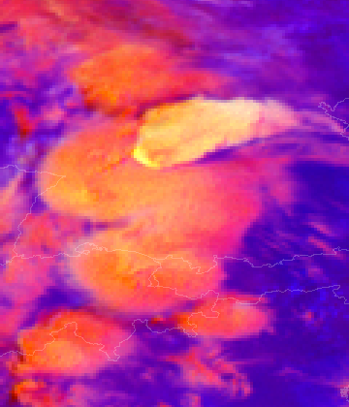
Sendvičové produkty
HRV
Storm RGB
Martin Setvák, ČHMÚ

Slide 29
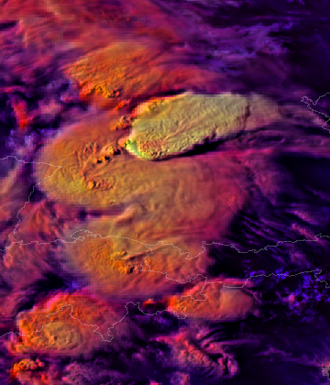
Sendvičové produkty
HRV
sendvič HRV & Storm RGB
Martin Setvák, ČHMÚ

Slide 30
Sendvičové produkty
sendvič HRV & IR10.8-BT
sendvič HRV & Storm RGB
Martin Setvák, ČHMÚ

Slide 31
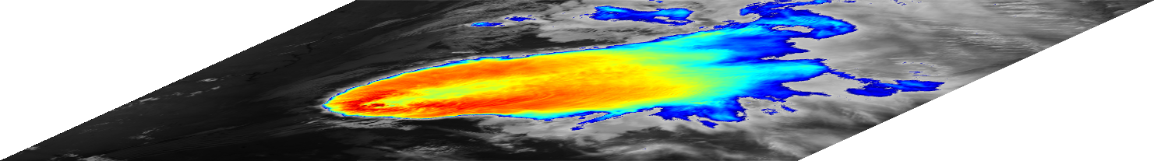

Sendvičové produkty
Horní vrstva („layer“): snímek IR10.8 BT
Spodní vrstva (pozadí, „background“): snímek HRV
Martin Setvák, ČHMÚ

Slide 32
Sendvičové produkty
Horní vrstva („layer“): snímek IR10.8 BT
Spodní vrstva (pozadí, „background“): snímek HRV
Vícevrstevný obrazový soubor („multi-layer image“)
… v tomto konkrétním případě 2 vrstvy … např. PSD formát (Photoshop)
Martin Setvák, ČHMÚ

Slide 33
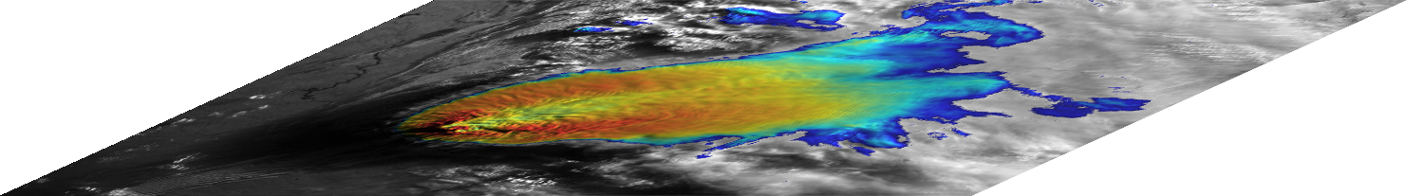
Sendvičové produkty
Horní vrstva („layer“): snímek IR10.8 BT
Spodní vrstva (pozadí, „background“): snímek HRV
Volba prolnutí – aplikována na horní vrstvu!
Vícevrstevný obrazový soubor („multi-layer image“)
… v tomto konkrétním případě 2 vrstvy … např. PSD formát (Photoshop)
Podrobněji např. zde: https://cwg.eumetsat.int/sandwich-product-blending-the-hrv-and-ir10-8-bt-imagery/
Martin Setvák, ČHMÚ

Slide 34
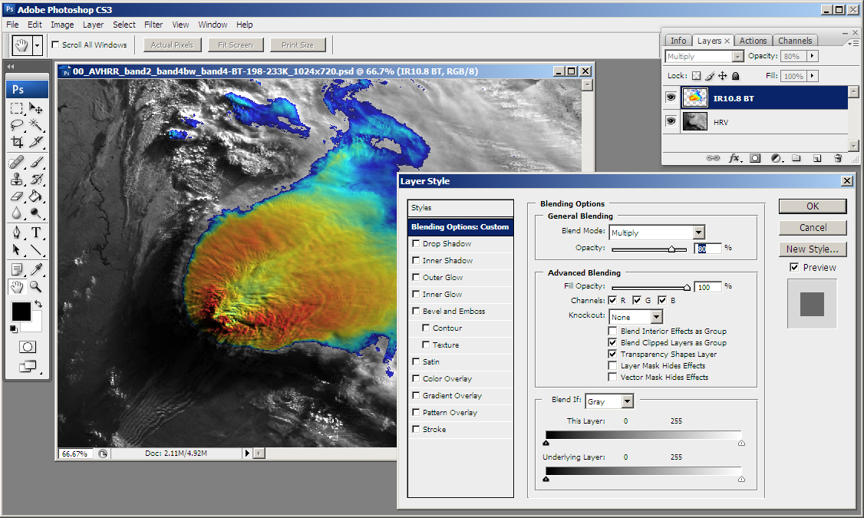
Sendvičové produkty
V Adobe Photoshopu (CS3, anglická verze): Layers >>> Blending Options >>> General Blending >>> Multiply nebo Linear Burn, propustnost (Opacity) v rozmezí 80 – 100%
Martin Setvák, ČHMÚ

Slide 35
Sendvičové produkty
Alternativa Adobe Photoshopu (především pro interaktivní zpracování):
GIMP (GNU Image Manipulation Program), freeware, (téměř) plně kompatibilní s Photoshopem, www.gimp.org/
Pro operativní, plně automatické zpracování:
ImageMagick (freeware): www.imagemagick.org/
Příklad nastavení pro ImageMagick:
# alpha blending of the IR-BT layer
alpha=70
# sets the alpha blending of the IR-BT layer
convert ${ir_bt} -alpha On -channel Alpha -evaluate set ${alpha}% ${ir_bt_png}
# merging (blending) the two images together
composite ${hrv} ${ir_bt_png} -compose Multiply -quality 90 ${output}
Martin Setvák, ČHMÚ

Slide 36
Možné problémy při využití a interpretaci družicových dat, resp. snímků:
stárnutí čidel na oběžné dráze, jejich dlouhodobá (ne)stabilita, vzájemná (ne)kompatibilita jednotlivých družic (problémy při využití v klimatologii – dlouhodobé řady měření)
paralaxa – zejména u geostacionárních družic, ale i u polárních družic na krajích snímaného pásu území
nežádoucí odrazy v radiometru – problém geostacionárních družic zejména v době kolem rovnodenností („solar eclipse“)
zrcadlení Slunce na vodní hladině (oceány a moře, jezera, řeky, rybníky, …)
nejednoznačnost „hlavičkového času“ snímků (dat)
Martin Setvák, ČHMÚ

Slide 37
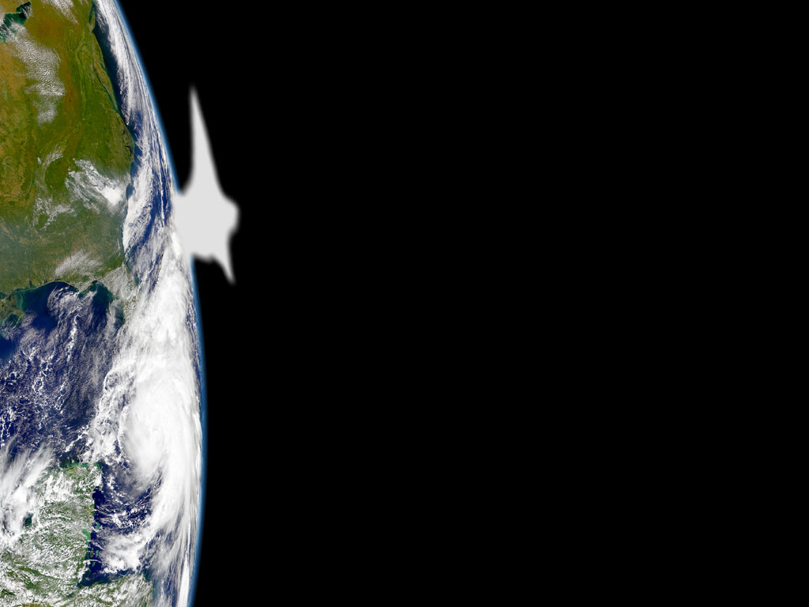

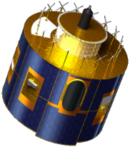
Paralaxa (parallax shift)
Pohled přesně shora (kolmo na zemský povrch), nebo pozorování vztažené k zemskému povrchu (např. radar)
„paralaxa“
Šikmý geostacionární pohled
Projekce různých jevů na horní hranici oblačnosti (HHO) na zemský povrch (např. při přemapování snímků) je silně závislá na výšce HHO nad zemským povrchem a geometrii snímání z dané družice …
… kritické zejména při porovnávání (slučování) družicových dat s pozemním, resp. radarovým měřením!

Slide 38



Paralaxa (parallax shift)
Uplatňuje se nejen při pohledu z geostacionárních družic, ale i při snímání družicemi na polární dráze (např. Metop a NOAA-POES AVHRR, Aqua & Terra MODIS, NPP a JPSS VIIRS, aj.).
Paralaxa oblačnosti a airglow z družice S-NPP
Hodnota paralaxy (svislá osa) jako funkce vzdálenosti od středu přeletu (vodorovná osa), spočtená pro hladiny 15 km (vysoká oblačnost)
a 85 km (airglow), pro družici na oběžné dráze ve výšce 833 km.
Zdroj (tabulka a graf):
Michaela Radová, michaela.radova@chmi.cz
Viz též: https://cwg.eumetsat.int/parallax-corrections/
Martin Setvák, ČHMÚ

Slide 39



Paralaxa
Hodnota paralaxy pro střední Čechy (pohled z 0°)
h … výška oblačnosti
P ... paralaxa celková
Pe … východní složka paralaxy
Pn … severní složka paralaxy
23.5.1996 0045 UTC
GOES 8 - East
Zdroj: Michaela Radová
michaela.radova@chmi.cz
GOES 9 - West
Stejná scéna při pohledu z GOES-E a GOES-W
Martin Setvák, ČHMÚ

Slide 40



Odrazy slunečního záření v radiometrech geostacionárních družic
V období kolem jarní a podzimní rovnodennosti, kdy se kolem půlnoci dostanou Slunce, Země a geostacionární družice přibližně na přímku, dochází k nežádoucím parazitním odrazům slunečního záření v radiometru družice. Podobný efekt nastává kolem východu a západu Slunce za okrajem zemského disku (při pohledu z GEO dráhy).
Martin Setvák, ČHMÚ

Slide 41


Odrazy slunečního záření v radiometrech geostacionárních družic
Patrné především na WV snímcích družic Meteosat první generace …
Martin Setvák, ČHMÚ

Slide 42


Odrazy slunečního záření v radiometrech geostacionárních družic
Patrné především na WV snímcích družic Meteosat první generace …
Martin Setvák, ČHMÚ

Slide 43


Odrazy slunečního záření v radiometrech geostacionárních družic
… ale do jisté míry problémem i na snímcích družic Meteosat druhé generace, především ve VIS a NIR kanálech.
Martin Setvák, ČHMÚ

Slide 44


Odrazy slunečního záření v radiometrech geostacionárních družic
Martin Setvák, ČHMÚ

Slide 45


Odrazy slunečního záření v radiometrech geostacionárních družic
Martin Setvák, ČHMÚ

Slide 46


Odrazy slunečního záření v radiometrech geostacionárních družic
Martin Setvák, ČHMÚ

Slide 47


Odrazy slunečního záření v radiometrech geostacionárních družic
Martin Setvák, ČHMÚ

Slide 48


Odrazy slunečního záření v radiometrech geostacionárních družic
Martin Setvák, ČHMÚ

Slide 49


Odrazy slunečního záření v radiometrech geostacionárních družic
Martin Setvák, ČHMÚ

Slide 50


Odrazy slunečního záření v radiometrech geostacionárních družic
Martin Setvák, ČHMÚ

Slide 51


Odrazy slunečního záření v radiometrech geostacionárních družic
Martin Setvák, ČHMÚ

Slide 52


Odrazy slunečního záření v radiometrech geostacionárních družic
Martin Setvák, ČHMÚ

Slide 53


Odrazy slunečního záření v radiometrech geostacionárních družic
Martin Setvák, ČHMÚ

Slide 54


Odrazy slunečního záření v radiometrech geostacionárních družic
Martin Setvák, ČHMÚ

Slide 55


Odrazy slunečního záření v radiometrech geostacionárních družic
Martin Setvák, ČHMÚ

Slide 56


Odrazy slunečního záření v radiometrech geostacionárních družic
Martin Setvák, ČHMÚ

Slide 57


Odrazy slunečního záření v radiometrech geostacionárních družic
Martin Setvák, ČHMÚ

Slide 58


Odrazy slunečního záření v radiometrech geostacionárních družic
Martin Setvák, ČHMÚ

Slide 59


Odrazy slunečního záření v radiometrech geostacionárních družic
Martin Setvák, ČHMÚ

Slide 60


Odrazy slunečního záření v radiometrech geostacionárních družic
Martin Setvák, ČHMÚ

Slide 61


Odrazy slunečního záření v radiometrech geostacionárních družic
Martin Setvák, ČHMÚ

Slide 62


Odrazy slunečního záření v radiometrech geostacionárních družic
Martin Setvák, ČHMÚ

Slide 63


Odrazy slunečního záření v radiometrech geostacionárních družic
Martin Setvák, ČHMÚ

Slide 64


Zrcadlení Slunce na vodní hladině („Sun glint“)
Martin Setvák, ČHMÚ

Slide 65

Zrcadlení Slunce na vodní hladině („Sun glint“)
Martin Setvák, ČHMÚ

Slide 66


Zrcadlení Slunce na vodní hladině („Sun glint“)
Charakter odrazu Slunce na vodní hladině (jeho tvar, intenzita a rozsah) silně závislý na geometrii snímání a na momentální stavu vodní hladiny (velikost
a orientace vln), tedy na vlastnostech proudění těsně nad vodní hladinou.
Zdroj: Weather Satellites: Systems, Data, and Environmental Applications. P. Krishna Rao, Susan J. Holmes, Ralph K. Anderson, Jay S. Winston, Paul E. Lehr, editors. American Meteorological Society, 1990. ISBN 10: 0933876874 / ISBN 13: 9780933876873. DOI: https://doi.org/10.1007/978-1-944970-16-1.
Martin Setvák, ČHMÚ

Slide 67


Zrcadlení Slunce na vodní hladině („Sun glint“)
Martin Setvák, ČHMÚ

Slide 68

Zrcadlení Slunce na vodní hladině („Sun glint“)
VIIRS NOAA-20
zdroj: NASA Worldview
Martin Setvák, ČHMÚ

Slide 69

Isabel - 15.9.2003 11:30 UTC NOAA 15

Slide 70
Nejednoznačnost hlavičkového času souborů (snímků)
Různé zdroje dat – různá konvence ohledně hlavičkového času měření:
v některých případech se vztahuje k začátku měření, snímání, bloku dat
(MSG HRIT, AVHRR, MODIS)
jindy je hlavičkový čas vztažen ke konci měření
(MSG NAT, radarová měření ČHMÚ)
„okamžitá měření“ (např. blesková data) – jednoznačnost času
Možný problém při porovnávání „blízkých“ dat různého původu, např. družice (MSG, AVHRR, MODIS) x radar, MSG x AVHRR/MODIS, družice/radar x pozemní data, aj.
Zanedbatelné při běžném (synoptickém) využití družicových a radarových dat, ale významné zejména
při detailních studiích konvektivních bouří, v nowcastingu, při validaci odvozených produktů (např. SAFNWC), aj.
Martin Setvák, ČHMÚ

Slide 71
KONEC ČTVRTÉ ČÁSTI

Slide 72


Slide 73
Martin Setvák, ČHMÚ

